Slide 1
Конкурс на соискание премии Томской области в сфере образования, науки, здравоохранения и культуры
Номинации:
1)«Премии педагогическим работникам
организаций дополнительного образования»
2)«Премия коллективу работников организации
дополнительного образования»
26.04.2022
Ванюкова Анна Анатольевна, руководитель РМЦ ДО ОГБОУДО «Областной центр дополнительного образования»
.

Slide 2
Администрация Томской области объявляет о проведении конкурса на соискание премий Томской области в сфере образования, науки, здравоохранения и культуры и на звание «Лауреат премии Томской области в сфере образования, науки, здравоохранения и культуры».
Конкурс проводится в целях развития и эффективного использования интеллектуального потенциала Томской области, роста престижа научно-образовательной деятельности, здравоохранения и культуры, стимулирования творческой инициативы работников науки, образования и культуры, аспирантов, студентов и учащихся, широкого привлечения их к образовательной, научно-исследовательской, проектно-конструкторской деятельности и внедрению научных и научно-педагогических достижений с учетом приоритетов социально-экономического развития Томской области.

Slide 3
Основание
Закон Томской области от 13_03_2006 N 29-ОЗ (ред. от 04.04.2022)
ПОСТАНОВЛЕНИЕ АДМИНИСТРАЦИИ ТОМСКОЙ ОБЛАСТИ от 1 июня 2006 г. N 72а «О ПРЕМИЯХ ТОМСКОЙ ОБЛАСТИ В СФЕРЕ ОБРАЗОВАНИЯ, НАУКИ, ЗДРАВООХРАНЕНИЯ И КУЛЬТУРЫ» (ред. от 25.03.2021)
ПОСТАНОВЛЕНИЕ АДМИНИСТРАЦИИ ТОМСКОЙ ОБЛАСТИ от 05.05.2006 N 56а (ред. от 09.03.2022)
Конкурс является открытым и проводится в форме конкурса документов.
Ссылка на объявление Конкурса: оцдо70.РФ/2022/04/19/премии-томской-области-в-сфере-образо/

Slide 4
Статья 4 (в ред. Закона Томской области от 04.04.2022 N 14-ОЗ)
7 премий в размере 50 тысяч рублей каждая - педагогическим работникам организаций дополнительного образования;
(в ред. Закона Томской области от 04.04.2022 N 14-ОЗ);
1 премия в размере 150 тысяч рублей - коллективу работников организации дополнительного образования;
(абзац введен Законом Томской области от 04.04.2022 N 14-ОЗ).

Slide 5
Сроки и место подачи материалов на Конкурс:
Материалы на Конкурс принимаются Конкурсные материалы принимаются в срок до 25 мая (до 18:00, томское время) по адресу: г. Томск, ОГБОУДО «Областной центр дополнительного образования» (ул.Лермонтова, 60, каб. 209)
Документы на конкурс принимаются в печатном виде. Сведения о соискателе дублируются в электронном виде на адрес avanucova@list.ru
Телефон для справок (3822) 90-86-10, +7 (952) 803 32 12; Ванюкова Анна Анатольевна, старший методист ОГБОУ ДО «Областной центр дополнительного образования».

Slide 6
Участники
Претендовать на получение премии имеют право лица, проживающие на территории Томской области и занятые по основному месту работы в организациях, расположенных на территории Томской области вне зависимости от их организационно-правовых форм и форм собственности.
Выдвижение работ и кандидатов на соискание премии Томской области в сфере образования производится Советами образовательных организаций независимо от их организационно-правовых форм.
Лауреат премии Томской области в сфере образования имеет право повторно выдвигаться на соискание премии не ранее чем через пять лет. (участники – лауреаты в 2017-2021 годах - нет).

Slide 7
Материалы, представленные соискателями на Конкурс в печатном виде, должны быть сброшюрованы, листы пронумерованы, использование мультифор не допускается.
Сведения о соискателе дублируются в электронном виде по адресу: avanucova@list.ru
Материалы, представленные на Конкурс, не комментируются, возвращаются после официального объявления результатов.

Slide 8
Материалы на Конкурс должны содержать по каждому соискателю:
заявление соискателя;
выписку из протокола заседания Совета о выдвижении на соискание премии;
мотивированное представление, характеризующее достижения соискателя;
сведения о соискателе: фамилия, имя, отчество; число, месяц и год рождения (в соответствии с паспортом); место работы (в соответствии с Уставом); адрес организации, занимаемая должность (если соискатель пенсионер, то указывается должность, которую он занимал до выхода на пенсию); ученая степень, ученое звание и даты их присуждения; домашний адрес, домашний, служебный и мобильный телефоны; электронный адрес; ссылки на электронные ресурсы, подтверждающие достижения соискателя;
документы, подтверждающие достижения соискателя.
типовая форма согласия на обработку персональных данных

Slide 9
Мотивированное представление, характеризующее достижения соискателя:
Требования к оформлению мотивированного представления:
• текст представления – не более 20 страниц;
• информация излагается от 3-го лица;
• напечатан 14 шрифтом PT Astra Serif, 1 интервал.

Slide 10
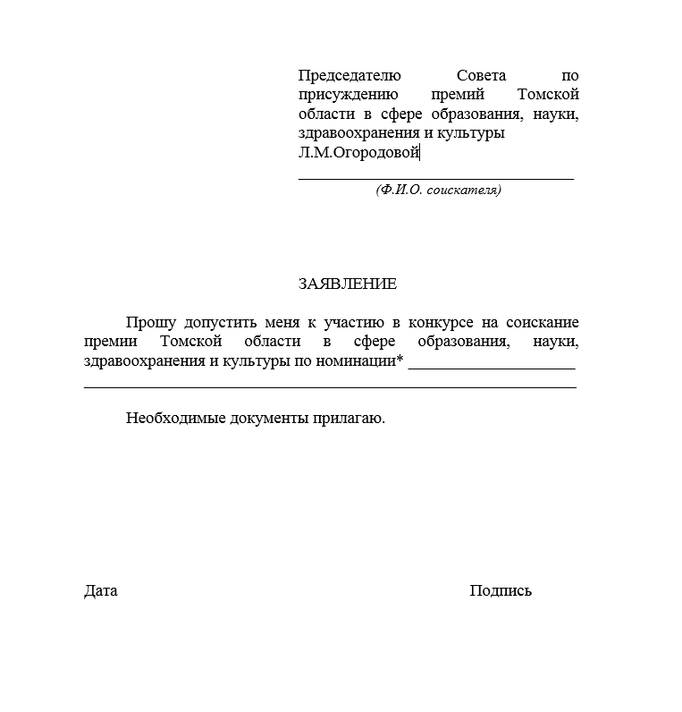

Slide 11
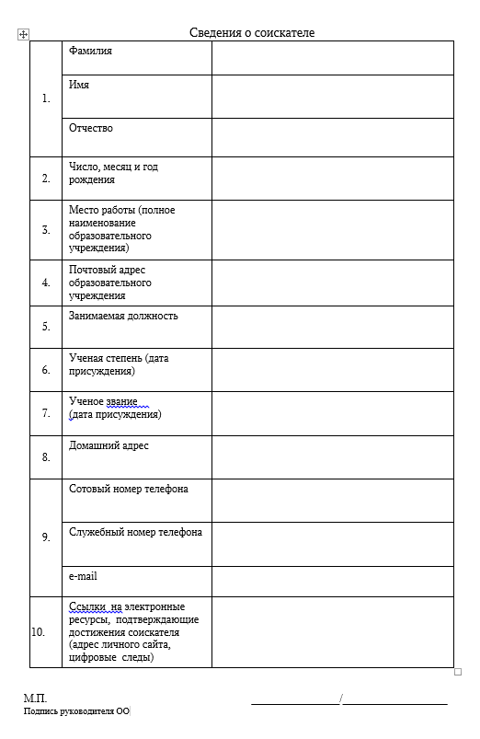

Slide 12
Документы, подтверждающие достижения соискателя.
Приложение к мотивированному представлению (подтверждение достижений по каждому показателю копиями дипломов, сертификатов, публикаций (титульный лист публикации и оглавление с ФИО автора публикации) – приложение не заверяется подписью и печатью руководителя ОУ.
(учитываются достижения, полученные за последние пять лет: 2017-2021 гг.)
Примечание: прикладывается 1 копия документа на одном листе

Slide 13
«Премия коллективу работников организации дополнительного образования» Общие критерии:
1. Актуальность педагогического проекта.
2. Новизна педагогического опыта.
3. Описание содержание педагогического опыта.
4. Результативность педагогического опыта.
5. Практическая значимость и востребованность педагогического опыта.
6. Представление общественности педагогического опыта.

Slide 14
Критерии «Премия коллективу работников организации дополнительного образования» 1. Актуальность педагогического проекта:
- соотнесение проекта с национальными целями и приоритетными задачами в сфере образования;
– выявлена проблема, обоснована необходимость ее решения.
2. Новизна педагогического проекта:
-обладание проекта инновационным потенциалом;
- в проекте используются инновационные обучающие, воспитательные технологии, новые методические приемы, формы организации деятельности обучающихся;
- в проекте используются инновационные методы и приемы мотивации, стимулирования активности и самоорганизации обучающихся;
- эффективность форм управленческой поддержки процессов разработки и реализации проекта;
- конкурентные преимущества проекта.

Slide 15
3. Описание содержание педагогического проекта:
логическая связь между целью, задачами, мероприятиями и ожидаемыми результатами проекта;
соответствие объема и содержания действий достижению поставленной цели;
описание методов деятельности, используемых в ходе реализации мероприятий проекта;
использование для разработки и реализации проекта широкого спектра возможностей современных информационных ресурсов, в т.ч. собственных разработок;
использование для достижения цели и задач проекта ресурсов внешней образовательной и культурной среды, в т.ч. общественных объединений;
обеспечение качественного мониторинга реализации проекта;
соответствие опыта и (или) квалификации проектной команды для достижения обозначенных результатов проекта;
наличие положительной рецензии (кандидаты и доктора наук) / положительного экспертного заключения (экспертные советы, экспертно-методические центры).

Slide 16
4. Результативность проекта:
мероприятия проекта способствуют личностному развитию обучающихся;
приобретение обучающимися опыта социальной деятельности с опорой на конкретные базовые национальные ценности;
организация совместной деятельности обучающихся и взрослых;
направленность проекта на профилактику правонарушений несовершеннолетних обучающихся;
наличие продуктов проектной деятельности по итогам реализации действий;
перспектива дальнейшего развития проекта, обоснованность и учет возможных рисков реализации проекта;
наличие победителей/ призёров среди обучающихся в конкурсах по тематике проекта, организованных федеральными органами законодательной и исполнительной власти и подведомственными им организациями;
наличие победителей/ призёров среди обучающихся в конкурсах по тематике проекта, организованных региональными органами законодательной и исполнительной власти и подведомственными им организациями.

Slide 17
5. Практическая значимость и востребованность результатов проекта:
проект обладает практической ценностью для совершенствования образовательного и воспитательного процессов, решения новых задач обучения, воспитания и социализации обучающихся;
наличие возможности адаптации проекта и его отдельных элементов для реализации в измененных условиях другими образовательными организациями;
наличие рекомендаций по внедрению и распространению результатов проекта.

Slide 18
6. Представление общественности результатов проекта:
освещение в средствах массовой информации и социальных сетях в информационно-коммуникационной сети Интернет;
трансляция результатов проекта в системе образования;
наличие победителей/призеров конкурсов профессионального мастерства по тематике проекта, организованных федеральными органами законодательной и исполнительной власти и подведомственными им организациями;
наличие победителей/призеров конкурсов профессионального мастерства по тематике проекта, организованных региональными органами законодательной и исполнительной власти и подведомственными им организациями.

Slide 19
Номинация:
1)«Премии педагогическим работникам
организаций дополнительного образования». Общие критерии.
1. Актуальность педагогического опыта.
2. Новизна педагогического опыта.
3. Описание содержания педагогического опыта.
4. Результативность педагогического опыта.
5. Практическая значимость и востребованность педагогического опыта.
6. Представление общественности уникального педагогического опыта.

Slide 20
1. Актуальность педагогического опыта.
соответствующая современным тенденциям общественного развития, региональной и федеральной образовательной политике.
2. Новизна педагогического опыта.
применение на практике известных инновационных методик/форм, методов, приемов обучения и воспитания и т.д., совершенствование учебно-воспитательного процесса;
новизна на уровне научных/педагогических открытий (новое содержание, новые формы, методы, приемы обучения и воспитания и т.д.).

Slide 21
3. Описание содержания педагогического опыта.
подробное описание методик, отражающих деятельность педагога и обучающихся, характер их взаимодействия, целесообразность использования методов и приемов и т.д.; наличие положительной рецензии (кандидаты и доктора наук)/положительного экспертного заключения (экспертные советы, экспертно-методические центры).
4. Результативность педагогического опыта.
участие обучающихся в общественно-полезных делах: добровольчество (волонтерство), социальные проекты, муниципальные программы; участие обучающихся в культурно – досуговых мероприятиях: концерты, творческие встречи, походы и др. (план работы, проекты, нормативно-правовые документы, цифровые следы);
наличие победителей/ призёров среди обучающихся в конкурсах, учредителем которых являются органы государственной власти регионального уровня, очное участие;
наличие победителей/ призёров среди обучающихся в конкурсах, учредителем которых являются органы государственной власти федерального уровня, очное участие.

Slide 22
5. Практическая значимость и востребованность педагогического опыта:
педагогическими работниками муниципалитета, региона, других регионов РФ/за пределами РФ.
6. Представление общественности уникального педагогического опыта:
освещение в телевизионных программах/официальных электронных и печатных СМИ;
публикации на официальных сайтах учебно-методических, учебно-научных кабинетов/центров, ИПКРО, органов управления образованием;
выступления, проведение мастер-классов и др. на курсах ПК/семинарах/конференциях и др. образовательных событиях регионального, федерального, международного уровня.

Slide 23
Спасибо за внимание!

